Slide 1
WebAPI & POWERBI接收資料

Slide 2
大綱
webAPI-GET
範例使用MMHCON接收資料庫資料
WEBAPI-POST
修改為傳入可控制參數
Powerbi 接收API資料
與初階課程不同，希望單位使用API接受資料。
若資料需要改動或更新，請資訊室同仁協助修改API即可。

Slide 3
1.新增Visual Studio 專案

Slide 4
1.新增Visual Studio 專案

Slide 5
1.新增Visual Studio 專案

Slide 6
2.引用、新增檔案

Slide 7
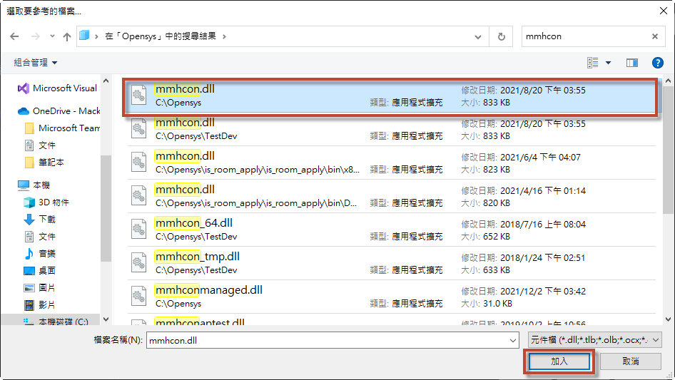
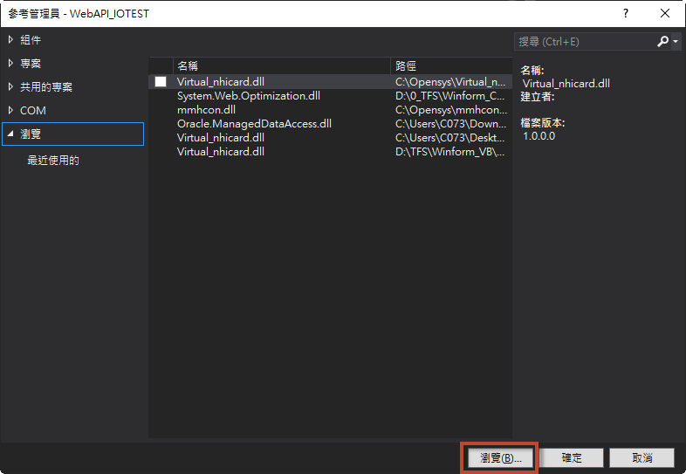
2.引用、新增檔案
2-1 引用MMHCON

Slide 8
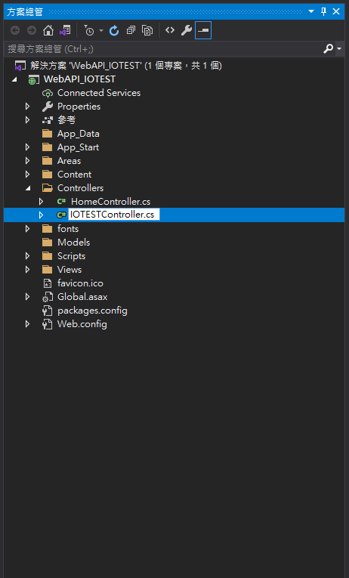
2.引用、新增檔案
2-2 主要控制元件
-專案自動建立格式
-主要控制項在”ValuesController”
-修改名稱只能修改前半部
-需保留”Controller”

Slide 9
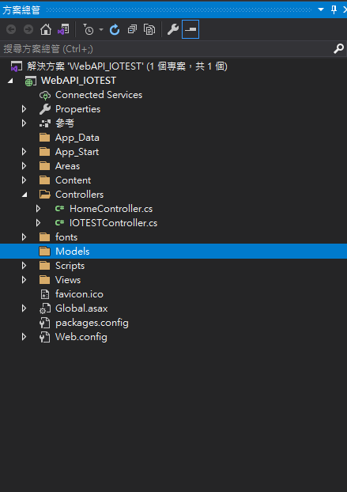
2.引用、新增檔案
2-3 輸入、輸出Json
-範例API以Json形式IO
-新增class於Models資料夾
-新增後回到Controller引用

Slide 10
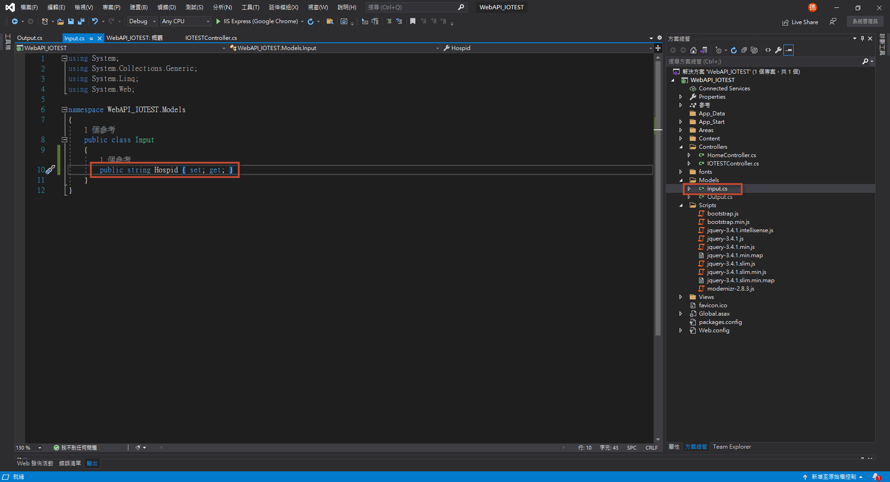
2.引用、新增檔案
Notes:
//範例中使用Input Model
using System;
using System.Collections.Generic;
using System.Linq;
using System.Web;
namespace WebAPI_IOTEST.Models
{
public class Input
{
public string Hospid { set; get; }
}
}

Slide 11
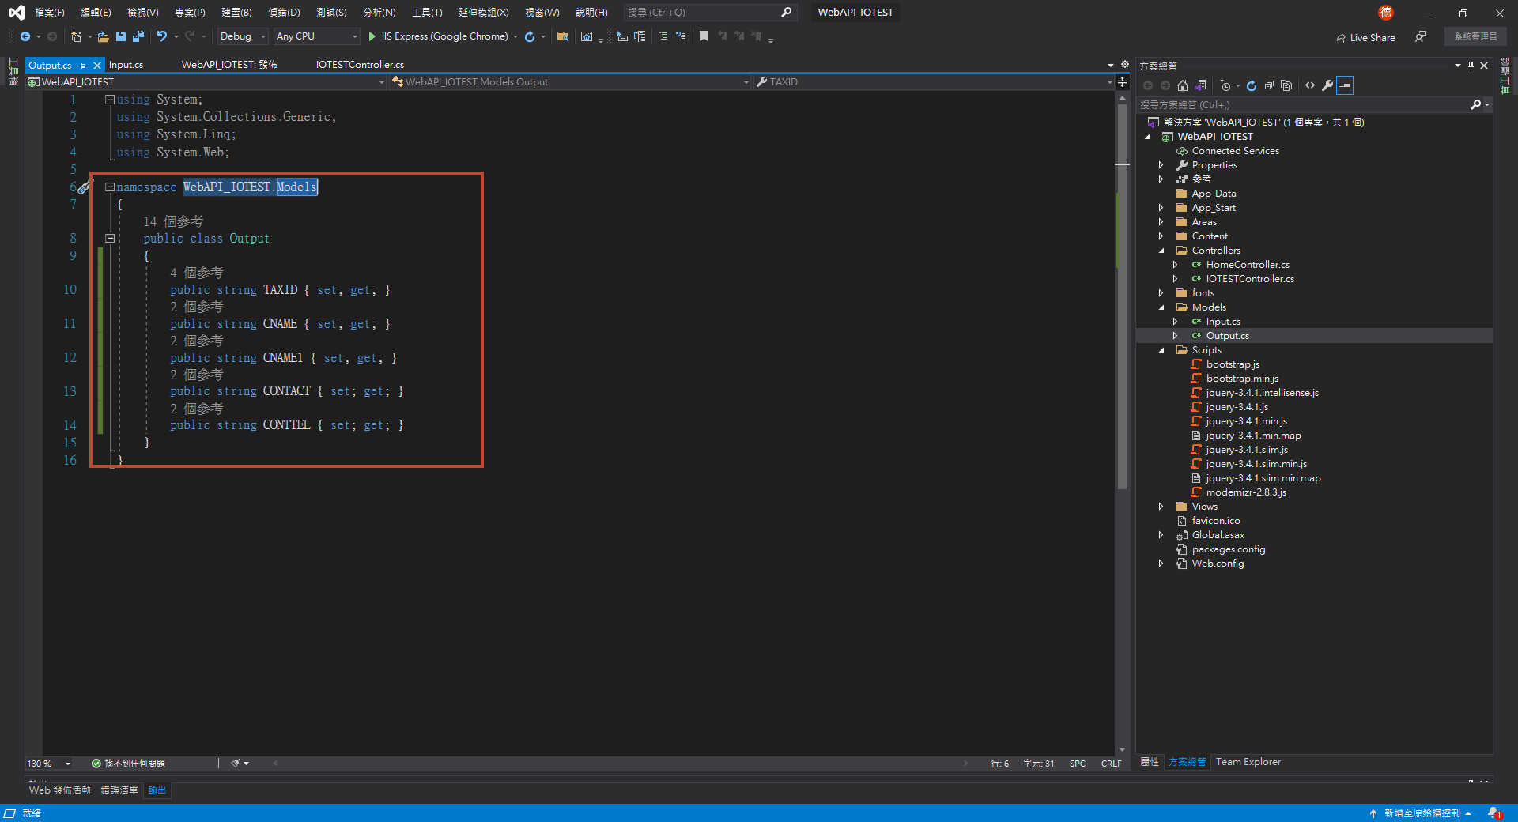
2.引用、新增檔案
Notes:
//範例中使用Output Model
using System;
using System.Collections.Generic;
using System.Linq;
using System.Web;
namespace WebAPI_IOTEST.Models
{
public class MNUSUP
{
public string TAXID { set; get; }
public string CNAME { set; get; }
public string CNAME1 { set; get; }
public string CONTACT { set; get; }
public string CONTTEL { set; get; }
}
}

Slide 12
2.引用、新增檔案
Notes:
//範例中使用的引用
using System;
using System.Collections.Generic;
using System.Linq;
using System.Net;
using System.Net.Http;
using System.Web.Http;
using WebAPI_IOTEST.Models;
using System.Data;

Slide 13
3.API-GET
3-1建立MMHCON連線
-宣告
-修改回傳值
-透過傳入值控制連線
-部分程式碼可參考PPT備忘稿
Notes:
//依照傳入值id，切換院區連線
switch (id)
{
case 1:
gvMMHCON = new MMHCON.MmhCon("-ORAOLEDB -WEB -DBHosp TP");
break;
case 2:
gvMMHCON = new MMHCON.MmhCon("-ORAOLEDB -WEB -DBHosp TS");
break;
case 3:
gvMMHCON = new MMHCON.MmhCon("-ORAOLEDB -WEB -DBHosp TT");
break;
case 4:
gvMMHCON = new MMHCON.MmhCon("-ORAOLEDB -WEB -DBHosp HC");
break;
default:
gvMMHCON = new MMHCON.MmhCon("-ORAOLEDB -WEB -DBHosp TP");
break;
}

Slide 14
3.API-GET
3-2 程式主要控制
-串SQL取得資料
-將資料組成JsonList
-回傳JsonList
Notes:
//將資料轉入JsonList並回傳
List<MNUSUP> myReturn = new List<MNUSUP>();
string mysql = "SELECT * FROM MNUSUP ";
DataTable myTbl = gvMMHCON.DoSQLSelect(mysql,ref gvMMHCON.Command);
if (myTbl.Rows.Count > 0)
{
for(int i = 0; i < myTbl.Rows.Count; i++)
{
MNUSUP dr = new MNUSUP();
dr.TAXID = myTbl.Rows[i]["TAXID"].ToString();
dr.CNAME = myTbl.Rows[i]["CNAME"].ToString();
dr.CNAME1 = myTbl.Rows[i]["CNAME1"].ToString();
dr.CONTACT = myTbl.Rows[i]["CONTACT"].ToString();
dr.CONTTEL = myTbl.Rows[i]["CONTTEL"].ToString();
myReturn.Add(dr);
}
}
else
{
MNUSUP dr = new MNUSUP();
dr.TAXID = "查無資料";
myReturn.Add(dr);
}
return myReturn;

Slide 15
3.API-GET測試
3-3 Postman測試
-程式執行
Notes:
//API-GET 範例
public List<Output> Get(int id)
{
switch (id)
{
case 1:
gvMMHCON = new MMHCON.MmhCon("-ORAOLEDB -WEB -DBHosp TP");
break;
case 2:
gvMMHCON = new MMHCON.MmhCon("-ORAOLEDB -WEB -DBHosp TS");
break;
case 3:
gvMMHCON = new MMHCON.MmhCon("-ORAOLEDB -WEB -DBHosp TT");
break;
case 4:
gvMMHCON = new MMHCON.MmhCon("-ORAOLEDB -WEB -DBHosp HC");
break;
default:
gvMMHCON = new MMHCON.MmhCon("-ORAOLEDB -WEB -DBHosp TP");
break;
}
List<Output> myReturn = new List<Output>();
string mysql = "SELECT * FROM MNUSUP ";
DataTable myTbl = gvMMHCON.DoSQLSelect(mysql, ref gvMMHCON.Command);
if (myTbl.Rows.Count > 0)
{
for (int i = 0; i < myTbl.Rows.Count; i++)
{
Output dr = new Output();
dr.TAXID = myTbl.Rows[i]["TAXID"].ToString();
dr.CNAME = myTbl.Rows[i]["CNAME"].ToString();
dr.CNAME1 = myTbl.Rows[i]["CNAME1"].ToString();
dr.CONTACT = myTbl.Rows[i]["CONTACT"].ToString();
dr.CONTTEL = myTbl.Rows[i]["CONTTEL"].ToString();
myReturn.Add(dr);
}
}
else
{
Output dr = new Output();
dr.TAXID = "查無資料";
myReturn.Add(dr);
}
return myReturn;
}

Slide 16
3.API-GET測試
3-3 Postman測試
-程式執行
-本地端Localhost
-Postman輸入網址
-/api/”Controller名稱”/輸入值

Slide 17
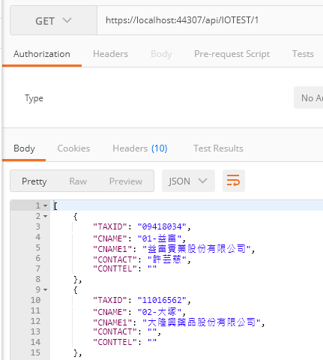
3.API-GET測試
3-3 Postman測試
-程式執行
-本地端Localhost
-Postman輸入網址
-/api/”Controller名稱”/輸入值
-可設中斷點驗證

Slide 18
4.API-POST
4-1 API-POST撰寫方式
-確認POST 的Class傳入值為[FromBody]
→可透過API呼叫中的Body控制傳入值
-範例程式碼可以照搬
(但注意因為傳入值改為Json 範例是使用String
→故switch院區代碼需加入引號)
-POST部分的Class 可參考此頁備忘稿
Notes:
//API-POST 範例
public List<Output> Post([FromBody] Input myInput)
{
switch (myInput.Hospid.ToString())
{
case "1":
gvMMHCON = new MMHCON.MmhCon("-ORAOLEDB -WEB -DBHosp TP");
break;
case "2":
gvMMHCON = new MMHCON.MmhCon("-ORAOLEDB -WEB -DBHosp TS");
break;
case "3":
gvMMHCON = new MMHCON.MmhCon("-ORAOLEDB -WEB -DBHosp TT");
break;
case "4":
gvMMHCON = new MMHCON.MmhCon("-ORAOLEDB -WEB -DBHosp HC");
break;
default:
gvMMHCON = new MMHCON.MmhCon("-ORAOLEDB -WEB -DBHosp TP");
break;
}
List<Output> myReturn = new List<Output>();
string mysql = "SELECT * FROM MNUSUP ";
DataTable myTbl = gvMMHCON.DoSQLSelect(mysql, ref gvMMHCON.Command);
if (myTbl.Rows.Count > 0)
{
for (int i = 0; i < myTbl.Rows.Count; i++)
{
Output dr = new Output();
dr.TAXID = myTbl.Rows[i]["TAXID"].ToString();
dr.CNAME = myTbl.Rows[i]["CNAME"].ToString();
dr.CNAME1 = myTbl.Rows[i]["CNAME1"].ToString();
dr.CONTACT = myTbl.Rows[i]["CONTACT"].ToString();
dr.CONTTEL = myTbl.Rows[i]["CONTTEL"].ToString();
myReturn.Add(dr);
}
}
else
{
Output dr = new Output();
dr.TAXID = "查無資料";
myReturn.Add(dr);
}
return myReturn;
}

Slide 19
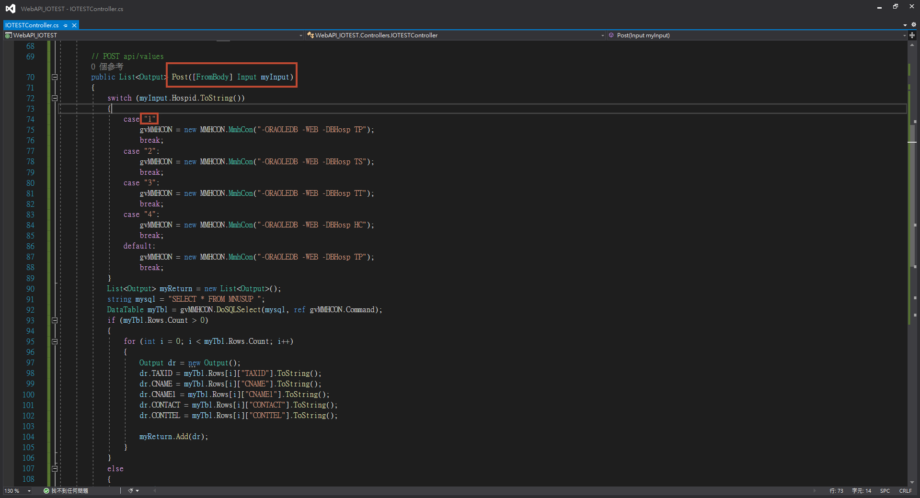
4.API-POST
Notes:
//API-POST 範例
public List<Output> Post([FromBody] Input myInput)
{
switch (myInput.Hospid.ToString())
{
case "1":
gvMMHCON = new MMHCON.MmhCon("-ORAOLEDB -WEB -DBHosp TP");
break;
case "2":
gvMMHCON = new MMHCON.MmhCon("-ORAOLEDB -WEB -DBHosp TS");
break;
case "3":
gvMMHCON = new MMHCON.MmhCon("-ORAOLEDB -WEB -DBHosp TT");
break;
case "4":
gvMMHCON = new MMHCON.MmhCon("-ORAOLEDB -WEB -DBHosp HC");
break;
default:
gvMMHCON = new MMHCON.MmhCon("-ORAOLEDB -WEB -DBHosp TP");
break;
}
List<Output> myReturn = new List<Output>();
string mysql = "SELECT * FROM MNUSUP ";
DataTable myTbl = gvMMHCON.DoSQLSelect(mysql, ref gvMMHCON.Command);
if (myTbl.Rows.Count > 0)
{
for (int i = 0; i < myTbl.Rows.Count; i++)
{
Output dr = new Output();
dr.TAXID = myTbl.Rows[i]["TAXID"].ToString();
dr.CNAME = myTbl.Rows[i]["CNAME"].ToString();
dr.CNAME1 = myTbl.Rows[i]["CNAME1"].ToString();
dr.CONTACT = myTbl.Rows[i]["CONTACT"].ToString();
dr.CONTTEL = myTbl.Rows[i]["CONTTEL"].ToString();
myReturn.Add(dr);
}
}
else
{
Output dr = new Output();
dr.TAXID = "查無資料";
myReturn.Add(dr);
}
return myReturn;
}

Slide 20
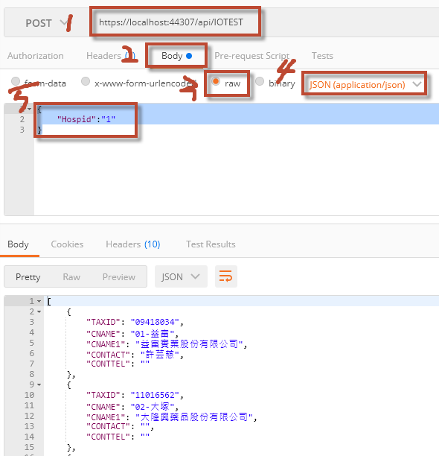
4.API-POST
4-2 API-POST 測試
(1)輸入localhost網址
(2)調整Body傳入值
(3)調整顯示方式
(4)調整傳入格式(Json)
(5)輸入傳入值

Slide 21
5.上傳WebAPI
-發布專案

Slide 22
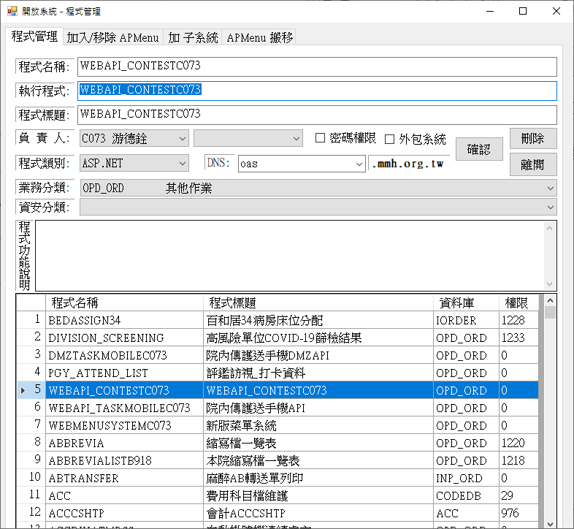
5.上傳WebAPI
-建立APMENU
-程式類型+程式名稱+員工編號
-各組選擇不同網域

Slide 24
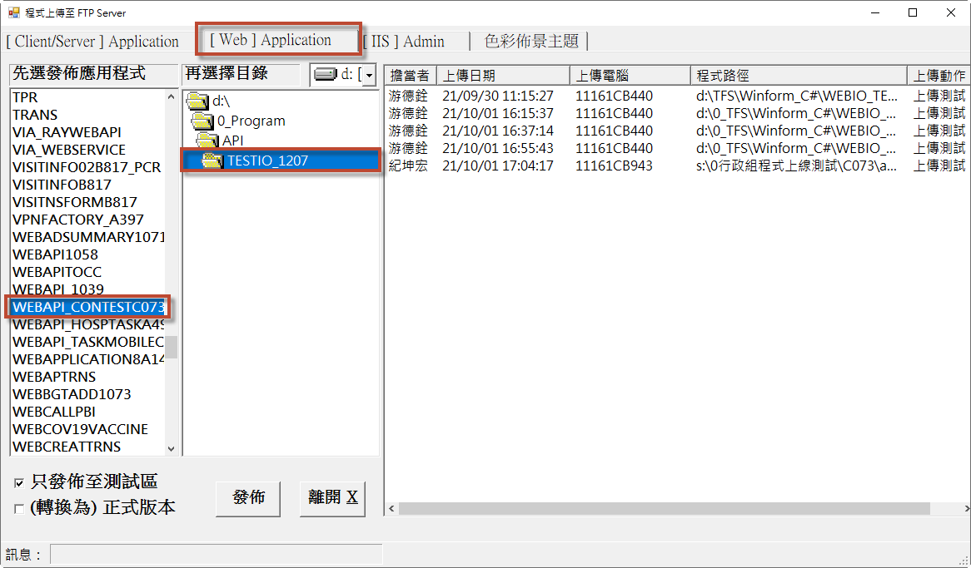
5.上傳WebAPI
-選擇[Web]
-選擇建立的APMENU 和 程式發布的資料夾

Slide 25
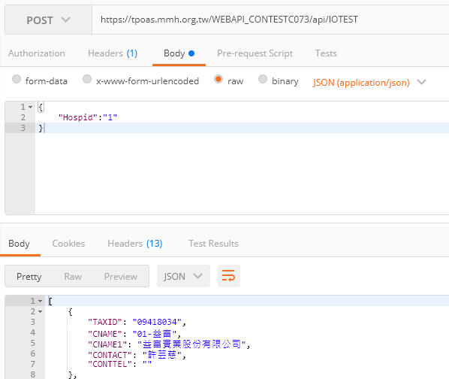
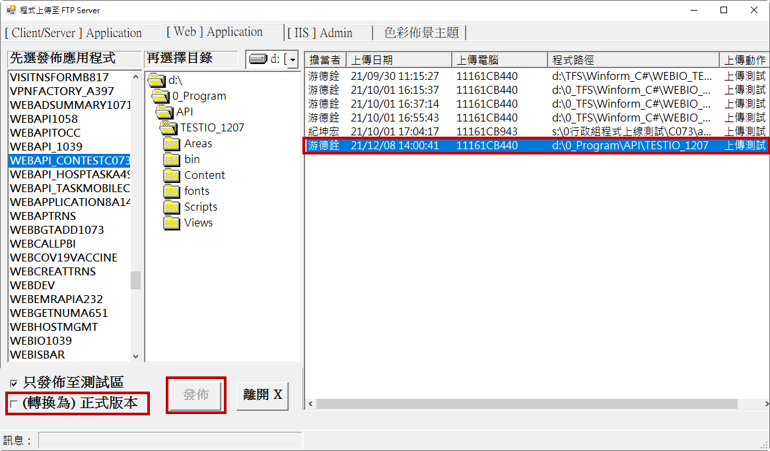
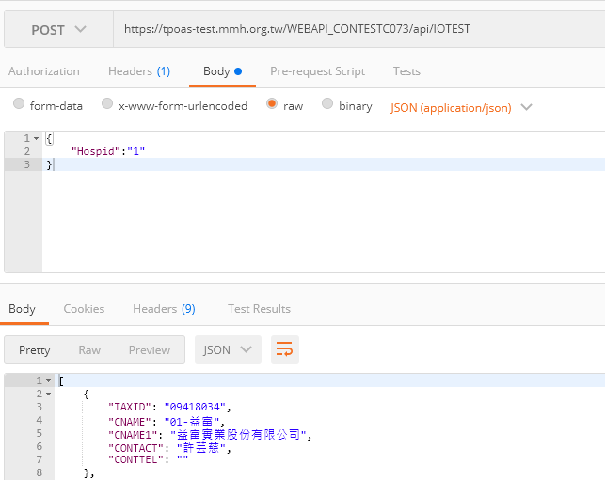
5.上傳WebAPI
-上傳後測試沒問題可轉正式

Slide 26
5.上傳WebAPI
上傳後測試沒問題
將上傳網址傳給User即可
位址 =
tpord(醫護組).mmh.org.tw/”程式名稱”/api/“Controller名稱”
tpexm(醫技組) .mmh.org.tw /”程式名稱”/api/“Controller名稱”
tpnhi(醫事組) .mmh.org.tw /”程式名稱”/api/“Controller名稱”
tpoas(行政組) .mmh.org.tw /”程式名稱”/api/“Controller名稱”

Slide 27
6. PowerBI 接API-GET
-取得資料

Slide 28
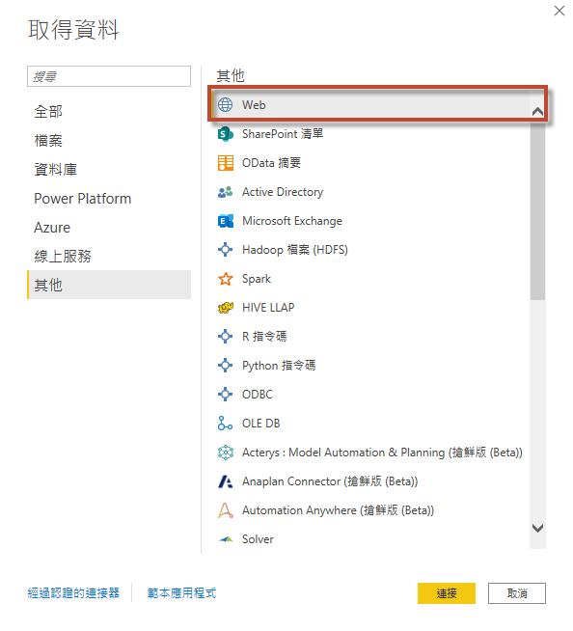
6. PowerBI 接API-GET
-取得資料
-選Web

Slide 29
6. PowerBI 接API-GET
-取得資料
-選Web
-輸入前面的網址

Slide 30
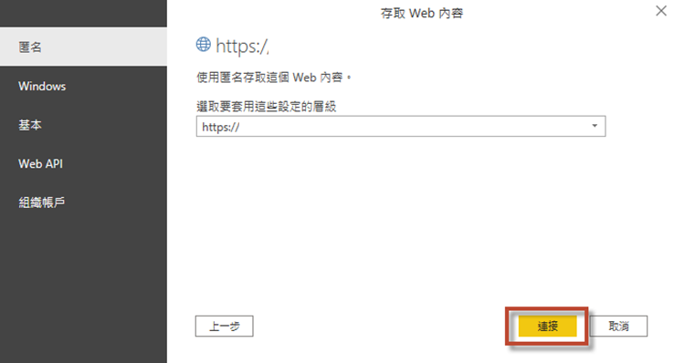
6. PowerBI 接API-GET
-取得資料
-選Web
-輸入前面的網址
-若第一次連接按連接即可

Slide 31
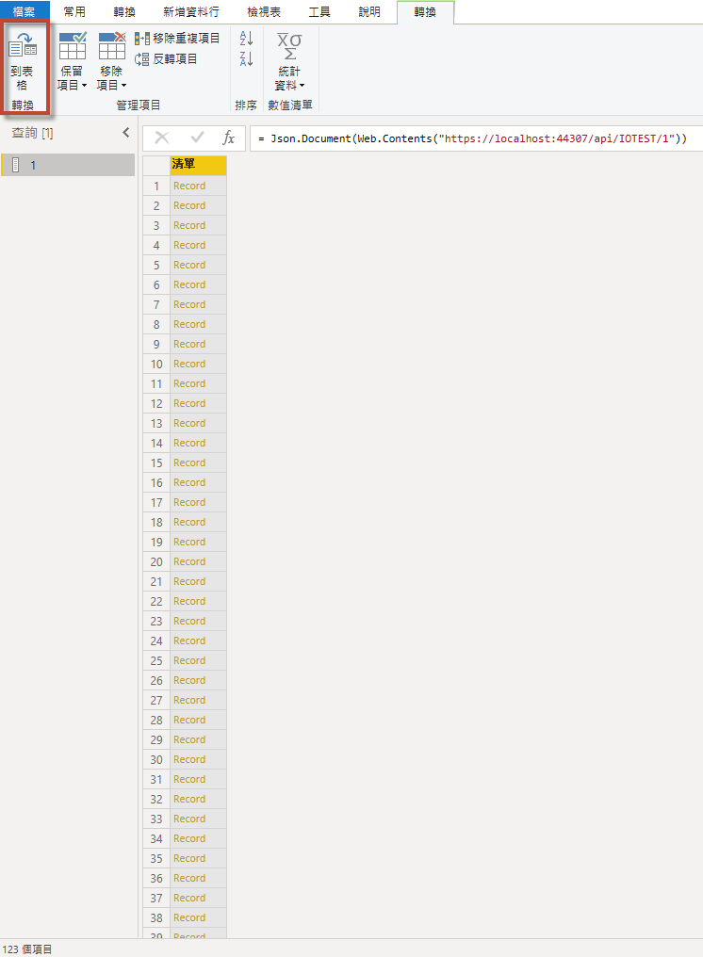
6. PowerBI 接API-GET
-將List傳換成Table
-確認轉換方式(通常預設即可)

Slide 32
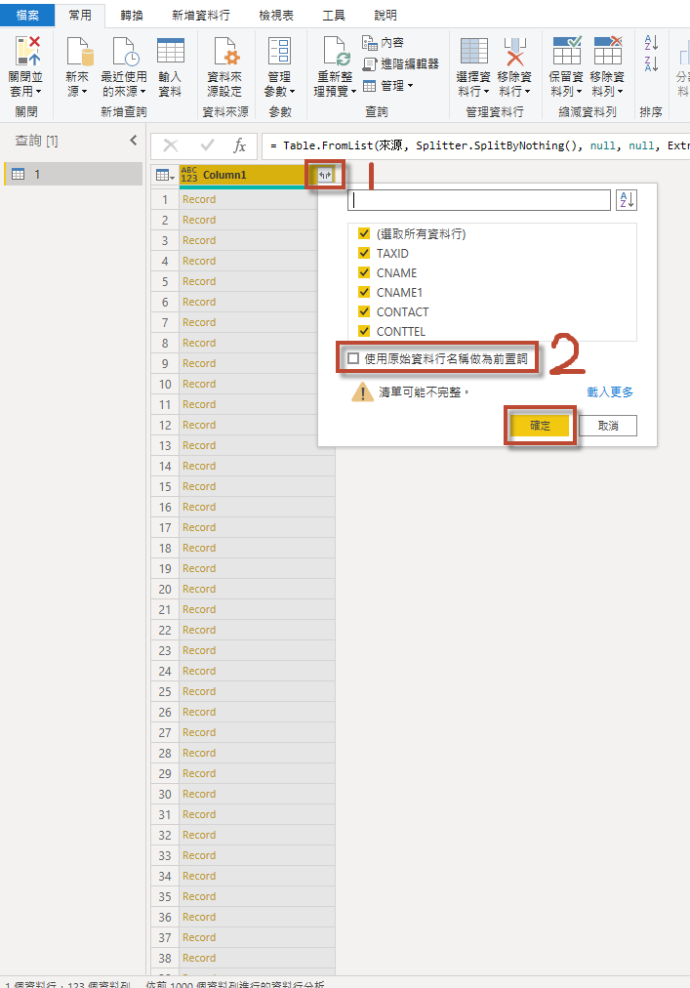
6. PowerBI 接API-GET
-將List傳換成Table
-確認轉換方式(通常預設即可)
-展開Table
-取消勾選
“使用原始資料行名稱作為前置詞”
-注意 “若API回傳欄位有異動” 使用者須重新操作此展開步驟

Slide 33
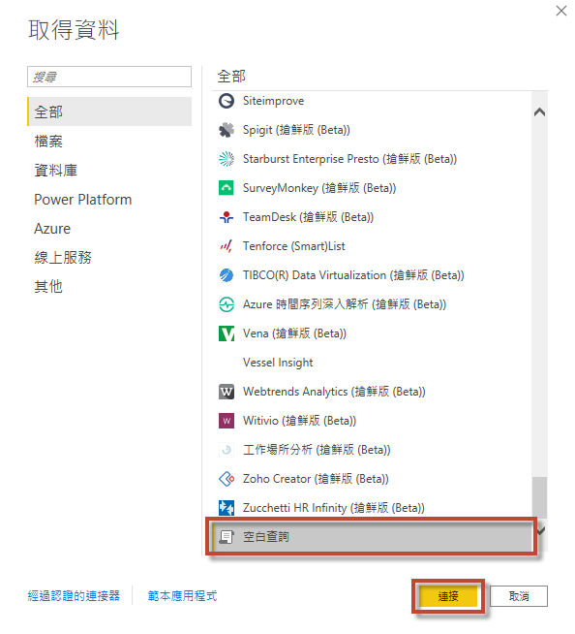
7. PowerBI API-POST
-取得資料
-選空白查詢

Slide 34
7. PowerBI 接API-POST
-選擇進階編輯器

Slide 35
7. PowerBI 接API-POST
-在此輸入API傳入值設定
-此範例為沒有設定認證之API
(若需要接收認證需添增其他參數)

Slide 36
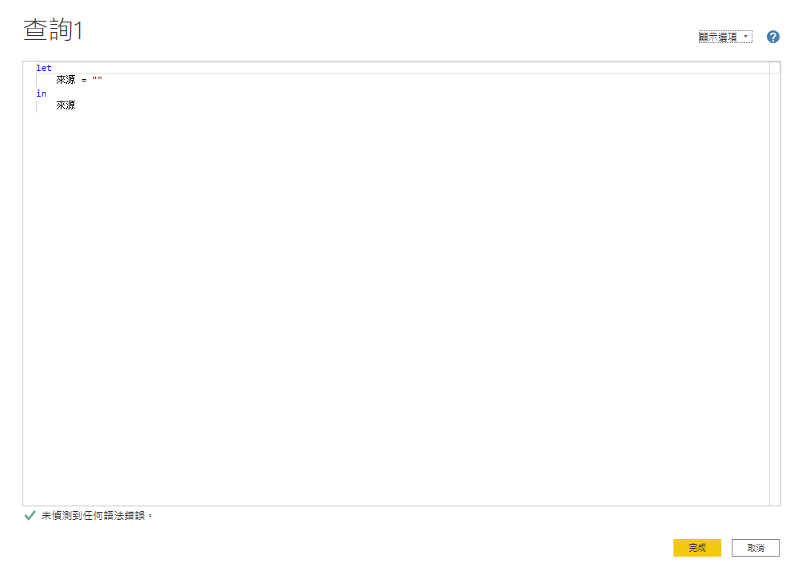
7. PowerBI 接API-POST

Slide 37
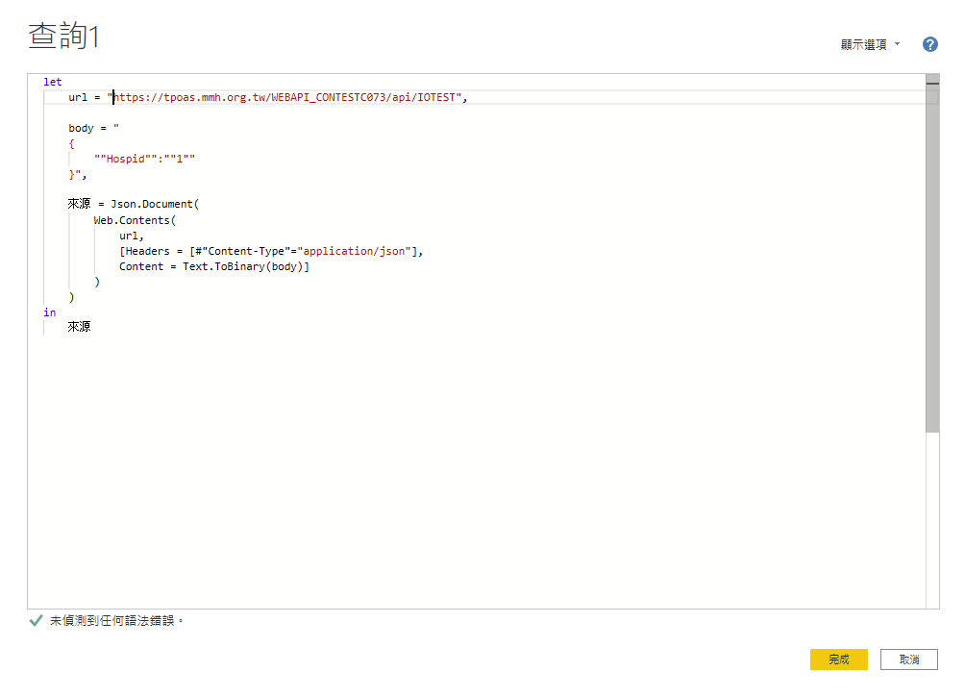
7. PowerBI 接API-POST
Notes:
//內容參考
let
url = “Your URL",
body = "
{
""Hospid"":""1""
}",
來源 = Json.Document(
Web.Contents(
url,
[Headers = [#"Content-Type"="application/json"],
Content = Text.ToBinary(body)]
)
)
in
來源
//”來源”似乎是使用中文版會需要用中文的“來源”作為識別 //若參考英文文章使用”Source”要轉換一下編譯才會過
//參考影片
https://www.youtube.com/watch?v=gIErefQv3Pk

Slide 38
8.更新資料
- 資料有更新或變更只需按重新整理

Slide 39
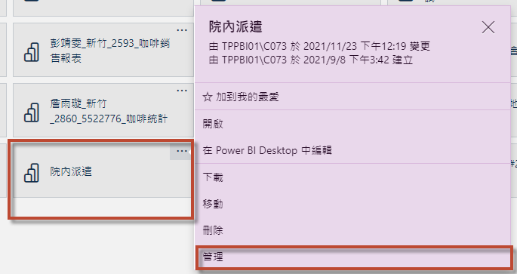
8.更新資料
- PowerBI上傳至院內伺服器後可設定排成更新
(User只要應需求自動更新，不需每次都更新再重新上傳)
- 找到相對應的檔案→右鍵→管理

Slide 40
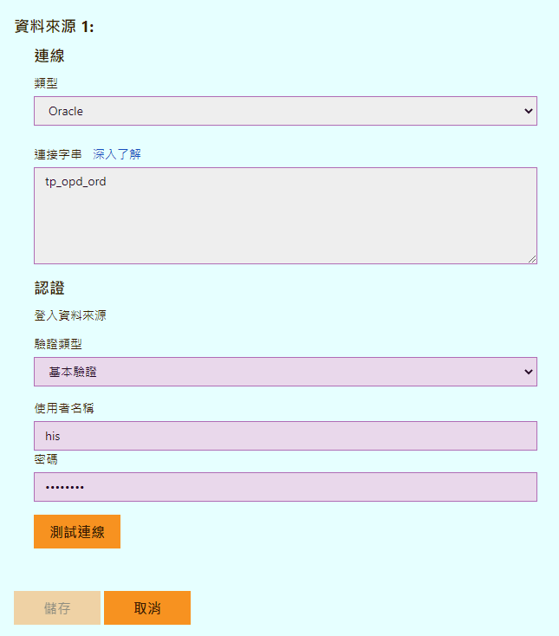
8.更新資料
-設定資料來源

Slide 41
8.更新資料
-新增排程管理

Slide 42
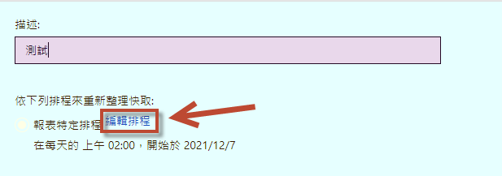
8.更新資料
-新增排程管理
-新增描述
-編輯排程

Slide 43
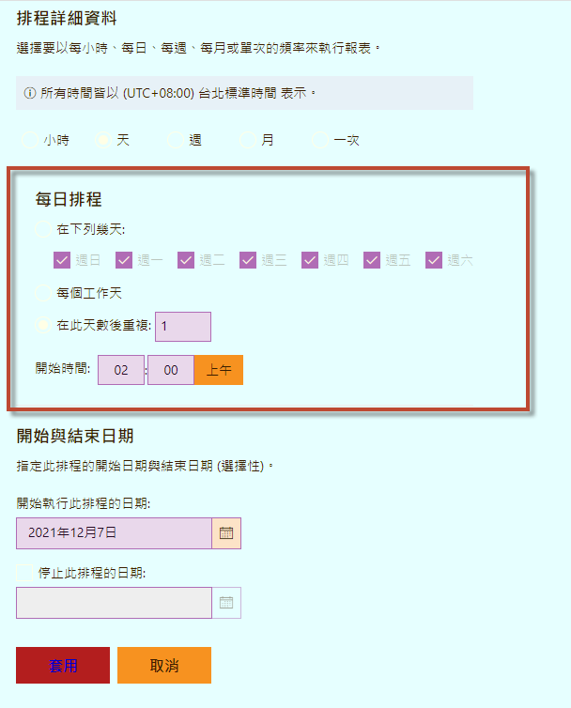
8.更新資料
-新增排程管理
-新增描述
-編輯排程
-設定更新時間

Slide 44
感謝
YU –TE CHUAN
(02)2543-3535 #2427#207
and30106y.c073@mmh.org.tw
Notes:
//Controller 整個範例
using System;
using System.Collections.Generic;
using System.Linq;
using System.Net;
using System.Net.Http;
using System.Web.Http;
using WebAPI_IOTEST.Models;
using System.Data;
namespace WebAPI_IOTEST.Controllers
{
public class IOTESTController : ApiController
{
MMHCON.MmhCon gvMMHCON;
// GET api/values
public IEnumerable<string> Get()
{
return new string[] { "value1", "value2" };
}
// GET api/values/5
public List<Output> Get(int id)
{
switch (id)
{
case 1:
gvMMHCON = new MMHCON.MmhCon("-ORAOLEDB -WEB -DBHosp TP");
break;
case 2:
gvMMHCON = new MMHCON.MmhCon("-ORAOLEDB -WEB -DBHosp TS");
break;
case 3:
gvMMHCON = new MMHCON.MmhCon("-ORAOLEDB -WEB -DBHosp TT");
break;
case 4:
gvMMHCON = new MMHCON.MmhCon("-ORAOLEDB -WEB -DBHosp HC");
break;
default:
gvMMHCON = new MMHCON.MmhCon("-ORAOLEDB -WEB -DBHosp TP");
break;
}
List<Output> myReturn = new List<Output>();
string mysql = "SELECT * FROM MNUSUP ";
DataTable myTbl = gvMMHCON.DoSQLSelect(mysql, ref gvMMHCON.Command);
if (myTbl.Rows.Count > 0)
{
for (int i = 0; i < myTbl.Rows.Count; i++)
{
Output dr = new Output();
dr.TAXID = myTbl.Rows[i]["TAXID"].ToString();
dr.CNAME = myTbl.Rows[i]["CNAME"].ToString();
dr.CNAME1 = myTbl.Rows[i]["CNAME1"].ToString();
dr.CONTACT = myTbl.Rows[i]["CONTACT"].ToString();
dr.CONTTEL = myTbl.Rows[i]["CONTTEL"].ToString();
myReturn.Add(dr);
}
}
else
{
Output dr = new Output();
dr.TAXID = "查無資料";
myReturn.Add(dr);
}
return myReturn;
}
// POST api/values
public List<Output> Post([FromBody] Input myInput)
{
switch (myInput.Hospid.ToString())
{
case "1":
gvMMHCON = new MMHCON.MmhCon("-ORAOLEDB -WEB -DBHosp TP");
break;
case "2":
gvMMHCON = new MMHCON.MmhCon("-ORAOLEDB -WEB -DBHosp TS");
break;
case "3":
gvMMHCON = new MMHCON.MmhCon("-ORAOLEDB -WEB -DBHosp TT");
break;
case "4":
gvMMHCON = new MMHCON.MmhCon("-ORAOLEDB -WEB -DBHosp HC");
break;
default:
gvMMHCON = new MMHCON.MmhCon("-ORAOLEDB -WEB -DBHosp TP");
break;
}
List<Output> myReturn = new List<Output>();
string mysql = "SELECT * FROM MNUSUP ";
DataTable myTbl = gvMMHCON.DoSQLSelect(mysql, ref gvMMHCON.Command);
if (myTbl.Rows.Count > 0)
{
for (int i = 0; i < myTbl.Rows.Count; i++)
{
Output dr = new Output();
dr.TAXID = myTbl.Rows[i]["TAXID"].ToString();
dr.CNAME = myTbl.Rows[i]["CNAME"].ToString();
dr.CNAME1 = myTbl.Rows[i]["CNAME1"].ToString();
dr.CONTACT = myTbl.Rows[i]["CONTACT"].ToString();
dr.CONTTEL = myTbl.Rows[i]["CONTTEL"].ToString();
myReturn.Add(dr);
}
}
else
{
Output dr = new Output();
dr.TAXID = "查無資料";
myReturn.Add(dr);
}
return myReturn;
}
// PUT api/values/5
public void Put(int id, [FromBody] string value)
{
}
// DELETE api/values/5
public void Delete(int id)
{
}
}
}

